Slide 1
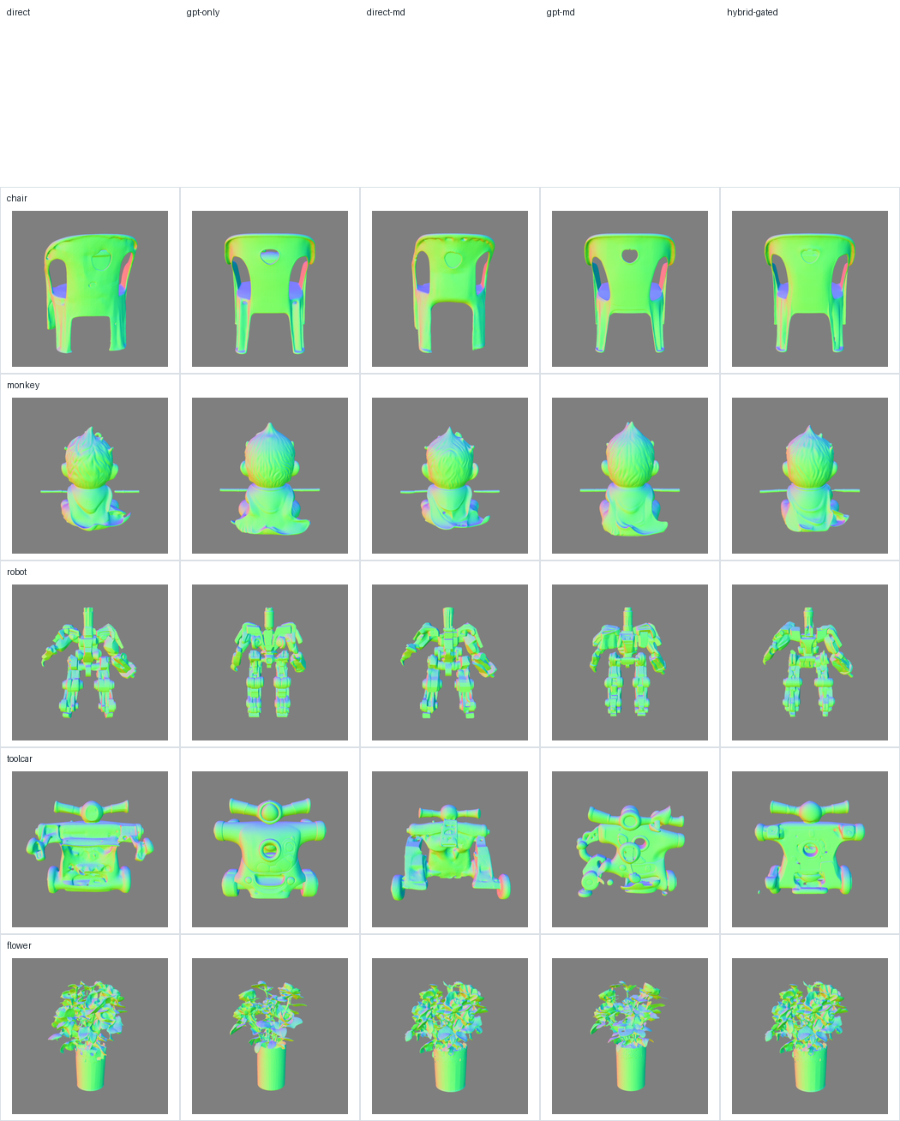
多视角非正交 Mesh 生成：缺陷与改进探索
基于 TRELLIS 的不重训改进实验：multidiffusion、GPT 视图门控、hybrid 输入路由
目标：不是只验证 GPT 正交化，而是探索什么时候应该用 direct、GPT-only 或 hybrid。
核心发现：错误的生成视图会污染融合；高质量正交视图能提供稳定方向约束。
结论方向：需要“正交视图质量评估 + 自适应路由”，而不是固定前处理路线。

Slide 2
现有方法的主要缺陷
这些缺陷在本次实验中都有对应现象。
相机位姿未知：非正交多图没有 camera pose，TRELLIS 当前 multi-image 只在条件特征层融合，无法严格几何对齐。
跨视图一致性不足：GPT 生成视图可能发生 identity drift，例如小物件丢失、back 画错、左右侧面不是真正侧面。
同权融合风险：stochastic 逐 step 轮换视图，multidiffusion 平均视图；两者都没有判断某个视图是否可信。
稀疏视图歧义：输入图数量不定且角度不规则时，模型会用先验补全，补全结果可能和真实背面/侧面冲突。

Slide 3
改进策略：质量门控 + Hybrid 路由
不重训模型，只改变输入组合和多图融合方式。
direct-md：原始非正交图 + multidiffusion，测试平均融合能否优于 stochastic。
gpt-md：GPT 正交图 + multidiffusion，测试正交视图在平均融合下是否更稳。
hybrid-gated：原始图 + 通过质量检查的 GPT 视图；排除 robot 的错误 back，flower 的 GPT 视图全部回退。
策略目标：保留原图细节，同时只引入可信正交约束。
Case | 加入的 GPT 视图
chair | front,left,right,back
monkey | front,left,right,back
robot | front,left,right
toolcar | front,left,right,back
flower | none; 回退到原图

Slide 4
新增实验总览
每行一个 case，每列一种路线。

Slide 5
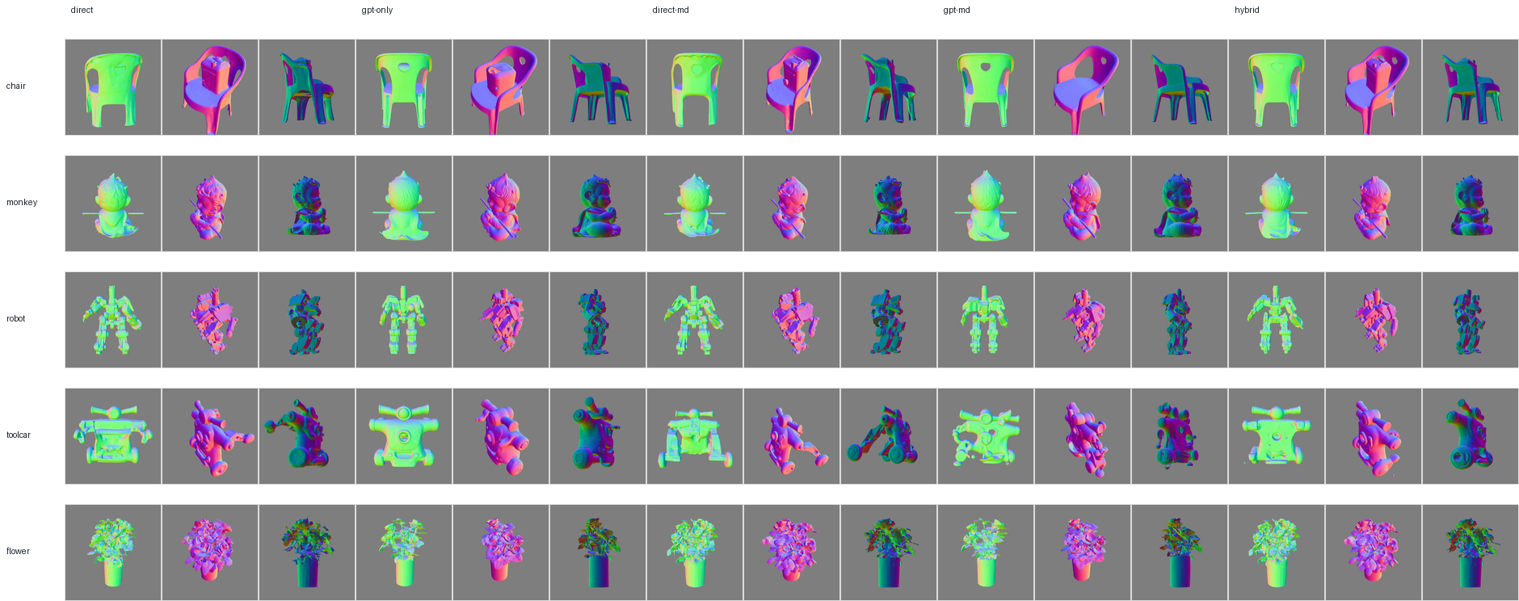
多角度抽帧验证
避免只看 mesh 视频第一帧；每个 variant 抽取 3 个旋转角度。

Slide 6
逐 Case 结论
hybrid-gated 是路由策略，不是所有 case 的固定最优。
Case | 当前最佳路线 | 观察
chair | direct 或 hybrid-gated | GPT-only 让椅子更正，但弱化座面小物件；hybrid 保留部分细节，但没有稳定超过 direct。
monkey | gpt-only / gpt-md | GPT 正交视图质量高，stochastic 与 multidiffusion 差异小；hybrid 不再显著提升。
robot | direct / direct-md | GPT back 方向错误是主要瓶颈；排除 back 后 hybrid 避免进一步污染，但仍难超过 direct。
toolcar | hybrid-gated | 原图细节和可信 GPT 正交约束互补，hybrid 比 GPT-md 更稳定，也比 direct-md 更正。
flower | direct-md / hybrid-gated | GPT 四视图方向差异不足；门控正确回退到原图 multidiffusion，避免 GPT-only 的信息压缩。
最明确提升：toolcar 的 hybrid-gated。
最明确回退：flower，GPT 视图不合格时不应强行加入。
主要失败源：robot 的错误 back 视图说明正交化需要自动质量检查。

Slide 7
下一步建议
把这轮探索发展成更系统的方法。
建立正交视图自动评分：方向可分性、对象一致性、细节保真、与原图 DINO/CLIP 相似度。
用 VLM 对 GPT 视图做 view label 审查：front/side/back 是否符合标签；错误视图重生成或丢弃。
从同权融合改为加权融合：可信 GPT 视图权重高，疑似错误视图权重低或排除。
如果数据里有相机位姿或可估计 pose，应优先走 pose-aware multi-view reconstruction，而不是纯语义融合。
把 direct、GPT-only、hybrid 三条路线都保留，最后通过轻量评分/人工快速筛选选最优 mesh。
补充报告：http://38.94.129.6:8768/report/improvements.html
补充 PPT：outputs/report/TRELLIS_nonorthogonal_improvement_supplement.pptx

